Slide 1
Елементи на алгоритъма
(домашна работа)

Slide 2
Елементи на алгоритъма
Разгледайте Scratch урока за смятане на лице на правоъгълник. Кои основните елементи на алгоритъма разпознавате в неговите команди?
Довършете урока така, че да пресмята и обиколката на фигурата или го преправете за друга фигура.
Не забравяйте да споделите проекта си.
  За целта трябва да сте потвърдили, че сте получили email-a, който ви е изпратен при регистрацията ви в сайта на Scratch.

Slide 3
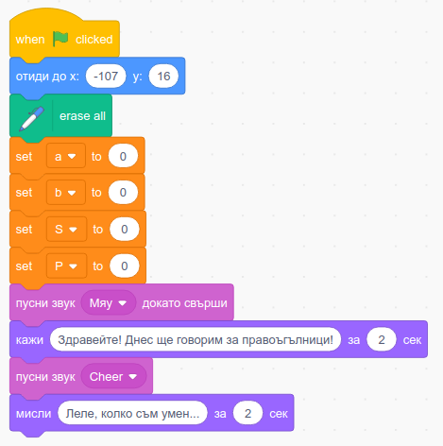
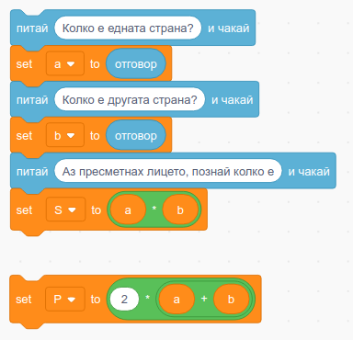
Урок по геометрия (команди)
1.Началните команди:
2.Пресмятане на лицето:

Slide 4
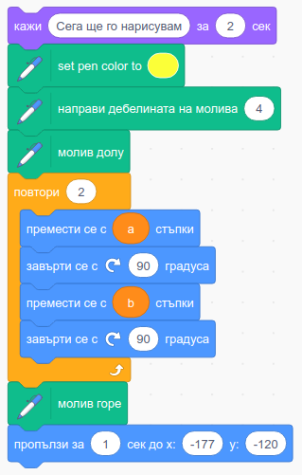
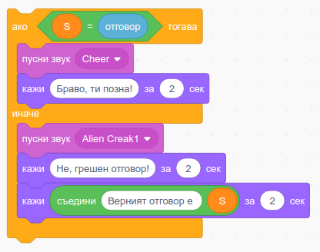
Урок по геометрия (команди)
3.Проверка дали е верен отговора:
4.Изрисуване на правоъгълника:

Slide 5
Край

